Slide 1

LOS 7 HABITOS DE LOS ADOLESCENTES ALTAMENTE EFECTIVOS
NOMBRE: DANITHZA DE LA HOZ
GRADO:8-4
COLEGIO: LICEO PATRIA
DOCENTE:CARLOS RUEDA

Slide 2
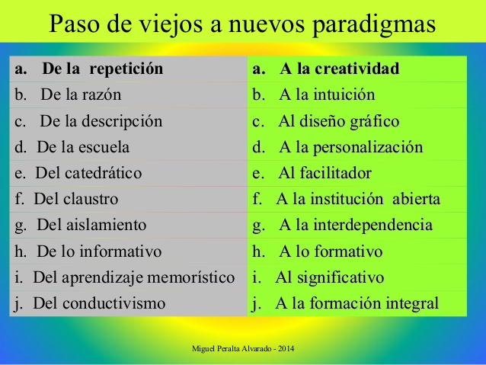
¿QUE ES PARADIGMA?
ES LA FORMA EN QUE VEMOS ALGO, DE NUESTRO PUNTO DE VISTA , MARCO DE REFERENCIA O CREENCIA.

Slide 3
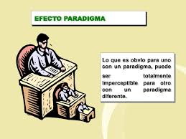
PARADIGMA PARA OTROS
ES LAS COSAS DEBE IN ANGULO DISTINTOS PUEDE AYUDARA ENTENDER POR QUE LOS DEMAS ACTUAN DE TAL FORMA.

Slide 4

PARADIGMA DE LA VIDA
LO MAS IMPORTANTE PARA TI SE CONVIRTIO EN TU PARADIGMA TUS ANTEOJOS O COMO O COMO A MI ME GUSTA LLAMARLO, LO DEL CENTRO DE TU VIDA . ALGUNAS DE LOS CENTROS DE LA VIDA MAS POPULARES PARA LOS JOVENES SON LOS AMIGOS

Slide 5

CENTRADO EN LOS AMIGOS
ADEMAS SE BASA TU IDENTIDAD EN TENER AMIGOS SER ACEPTADOS Y SER POPULAR, PODRAS HALLARTE EN LA SITUACION DE QUE COMPROMETAS TUS NORMAS O LAS CAMBIAS CADA FIN DE SEMANA PARA ADADTARTE A ELLOS.

Slide 6

CENTRADO EN COSAS
VIVIMOS EN UN MUNDO MATERIAL QUE NOS ENSEÑA QUE EL QUE MUERE CON MAS JUGUETES ES EL QUE MAS GANO Y MUCHAS OTRAS QUE SUPUESTAMENTE DEBE DARNOS FELICIDAD.

